Slide 1
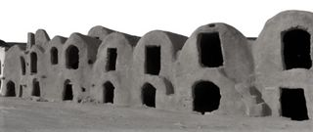
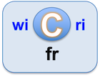
Humanités assistées par ordinateur
Un exemple avec la Chanson de Roland
Jacques Ducloy, https://wicri-demo.istex.fr/wicri-chanson-roland.fr

Slide 2
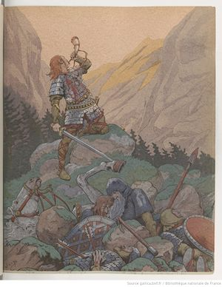
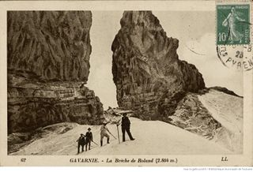
Roncevaux 778, une déroute… qui crée une épopée
En 778, Charlemagne, de retour d’Espagne perd son arrière garde au col de Roncevaux
Ainsi est mort héroïquement Roland, son neveu,
5 lignes dans Vita Karoli Magni (830, Éginhard).
Les légendes commencent :
Il se brise les veines du cou en sonnant le cor
Qui est entendu à 30 lieues (120km)
Il fait une brèche dans la montagne
En voulant briser Durandal son épée

Slide 3
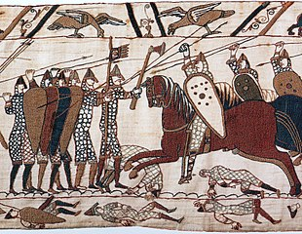
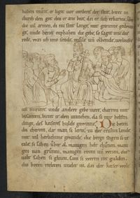
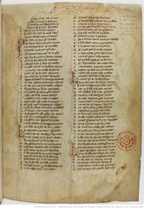
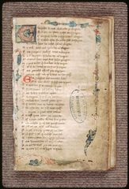
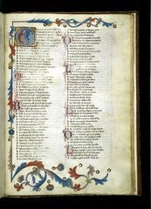
Des cantilènes à la Chanson de Roland
1066 Roland est chanté à la bataille d’Hastings
En 1??? Un jongleur compose un poème épique
Avec la trahison de Ganelon, l’amitié d’Olivier, la belle Aude…
Copié, traduit, mais les premiers manuscrits sont perdus
Rolandslied
Curé Conrad (1170)
Traduction allemande
Paris (XIIIe siècle)
Début perdu
Châteauroux
(XIIIe siècle)
Venise (XIIIe siècle)
Franco-italien

Slide 4
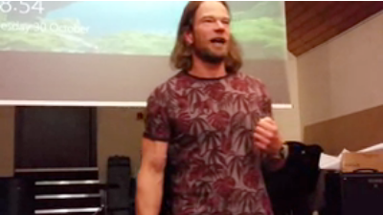
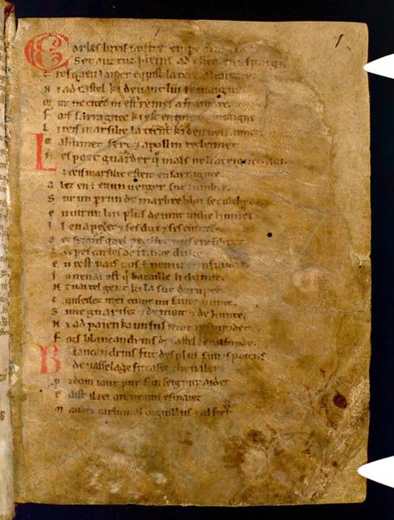
Le manuscrit d’Oxford
Découvert à Oxford en 1835
par Francisque Michel
Manuscrit d’Oxford (1125 ?)
72 feuillets
Recto-verso
28?
Couplets
(Laisses)
Des vers en assonance qui étaient chantés
4202 vers

